Slide 1
СПЕЦИАЛЬНОСТЬ «ТУРИЗМ»
Квалификация – специалист

Slide 2
НОРМАТИВНЫЙ СРОК ОСВОЕНИЯ ОСНОВНОЙ ПРОФЕССИОНАЛЬНОЙ ОБРАЗОВАТЕЛЬНОЙ ПРОГРАММЫ
на базе среднего общего образования:
2 года 10 месяцев

Slide 3
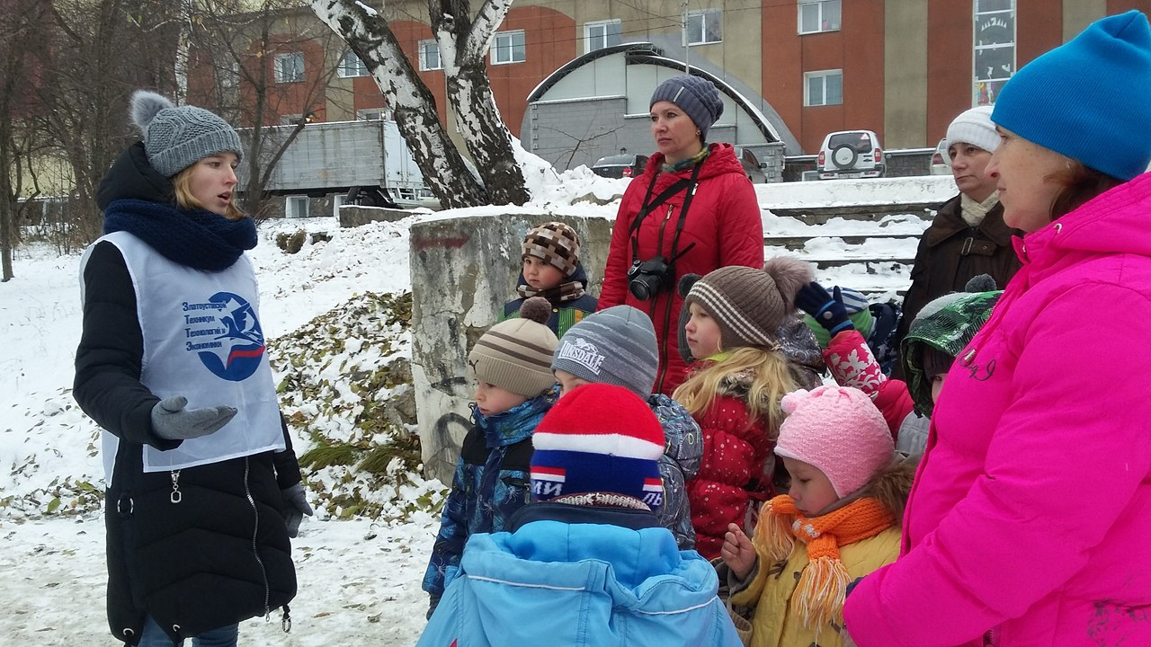
ОБЛАСТЬ ПРОФЕССИОНАЛЬНОЙ ДЕЯТЕЛЬНОСТИ ВЫПУСКНИКОВ
формирование, продвижение и реализация туристского продукта, организация комплексного туристского обслуживания

Slide 4
Объекты профессиональной деятельности выпускников
запросы потребителей туристских услуг;
туристские продукты;
туристские ресурсы - природные, исторические, социально-культурные и другие объекты туристского показа, познавательного, делового, лечебно-оздоровительного, физкультурно-спортивного назначения;
услуги: гостиниц и иных средств размещения; общественного питания; средств развлечения; экскурсионные, транспортные; туроператорские;
технологии формирования, продвижения и реализации туристского продукта;
справочные материалы по туризму, географии, истории, архитектуре, религии, достопримечательностям, социально-экономическому устройству стран, туристские каталоги;
первичные трудовые коллективы.

Slide 5
Основные виды профессиональной деятельности выпускников
Предоставление турагентских услуг.
Предоставление услуг по сопровождению туристов.
Предоставление туроператорских услуг.
Управление функциональным подразделением организации.

Slide 6
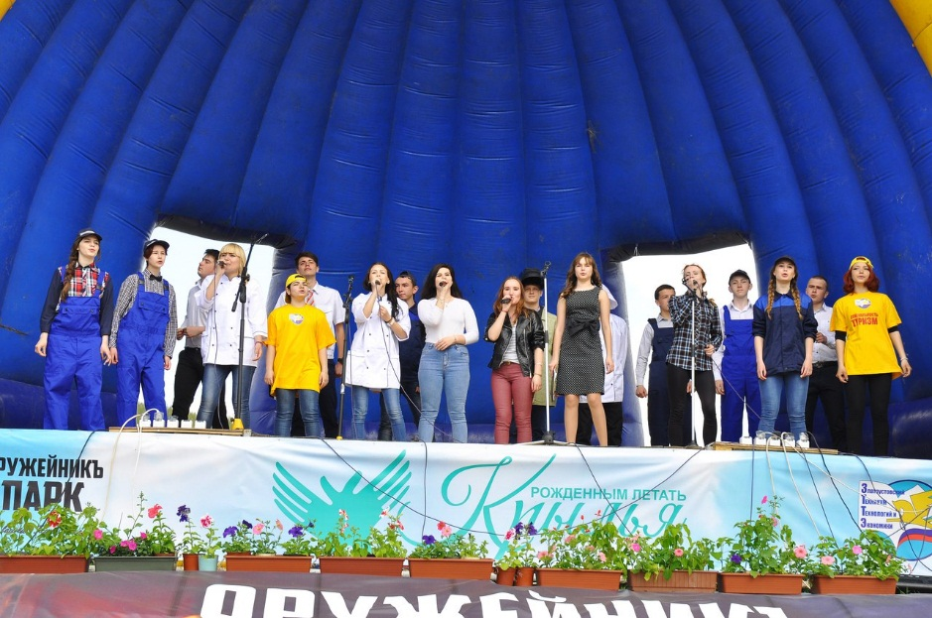
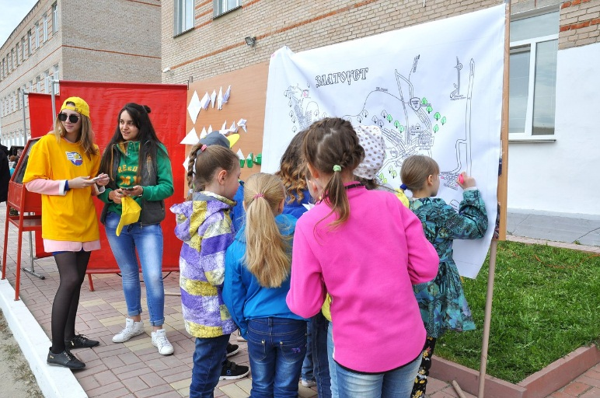
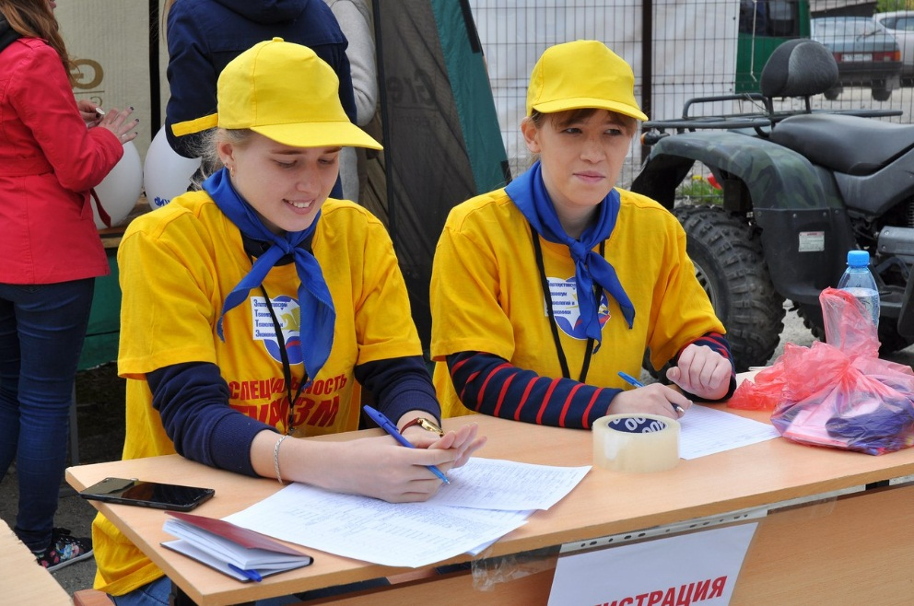
На учебной практике :
Фестиваль «Крылья»

Slide 7
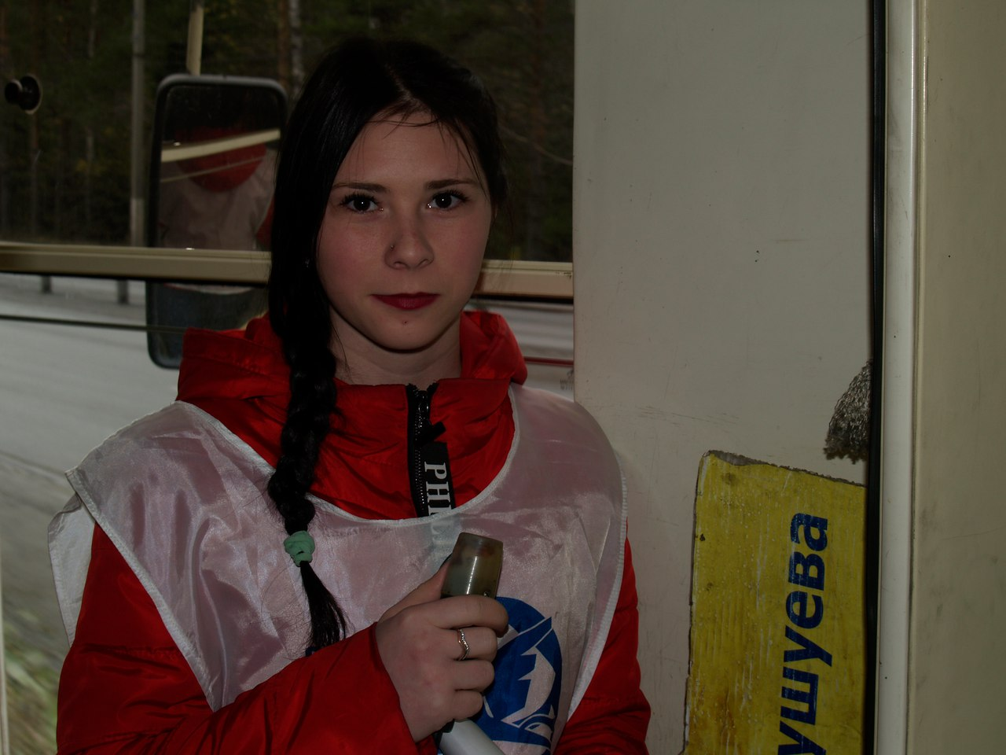
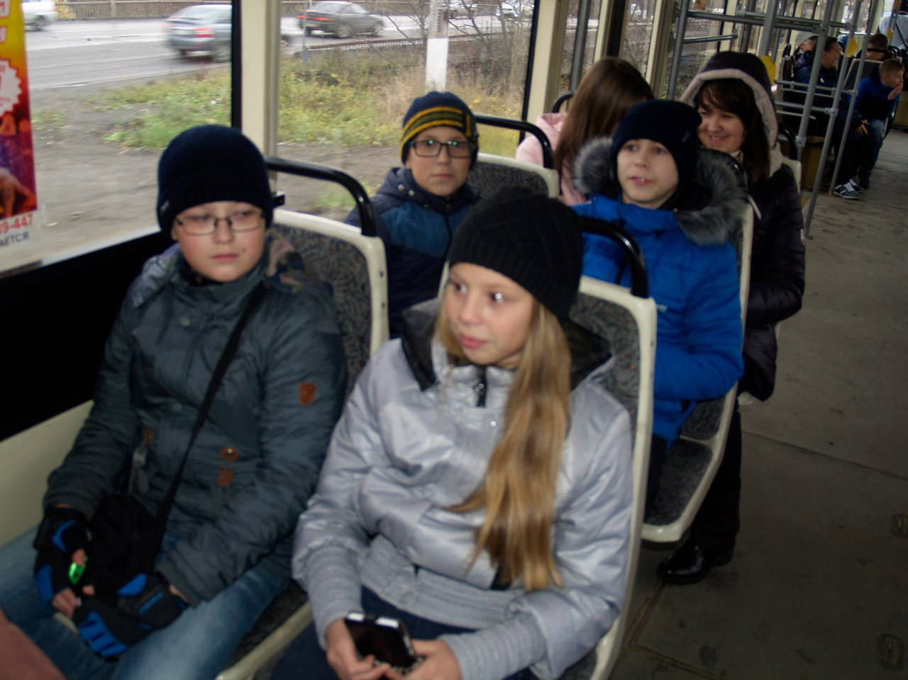
На учебной практике :
Студенческое турагентство:
Экскурсия на трамвае

Slide 8
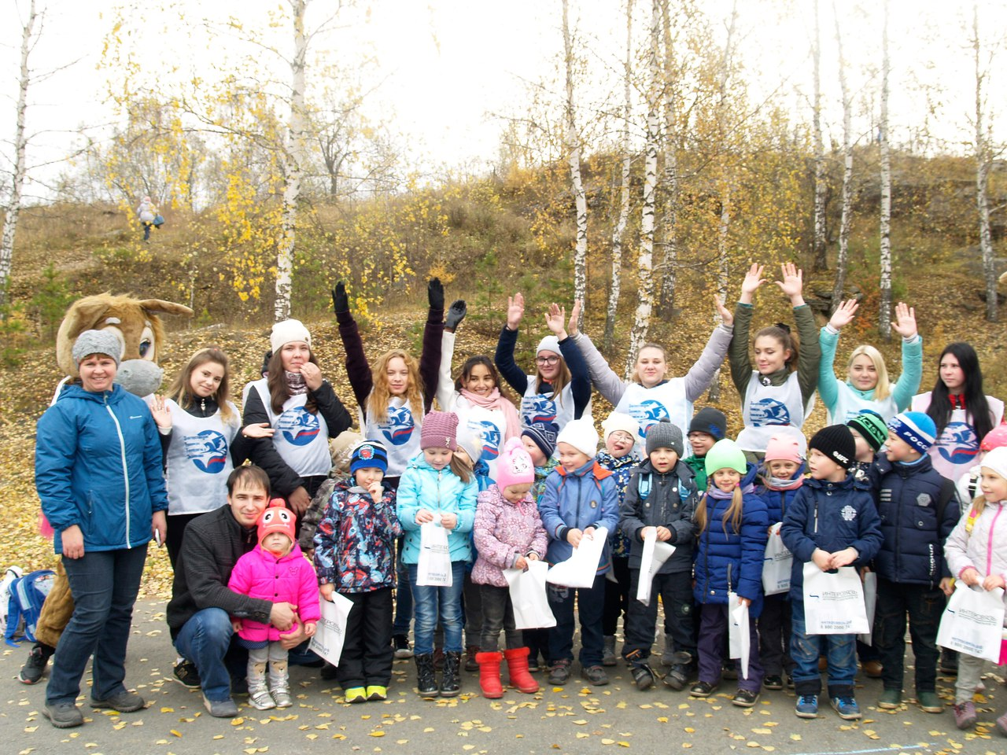
На учебной практике :
Студенческое турагентство:
Квесты для дошкольников

Slide 9
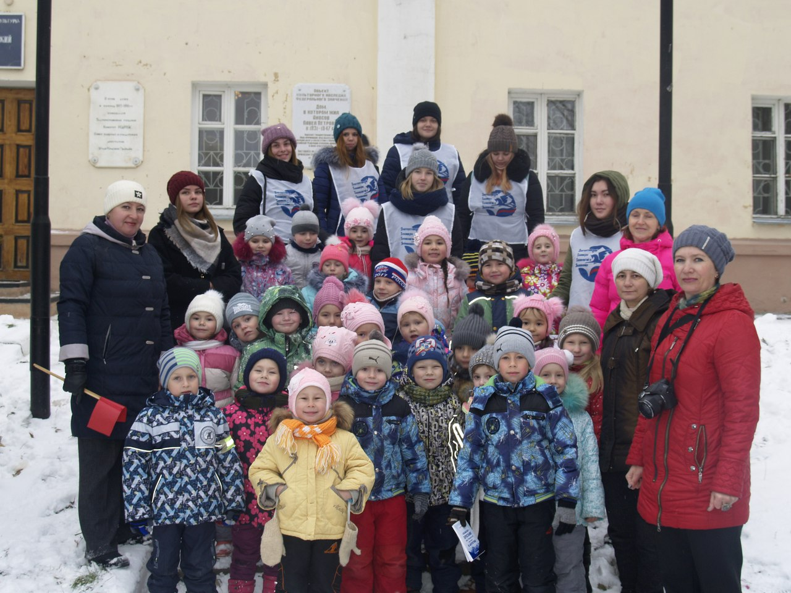
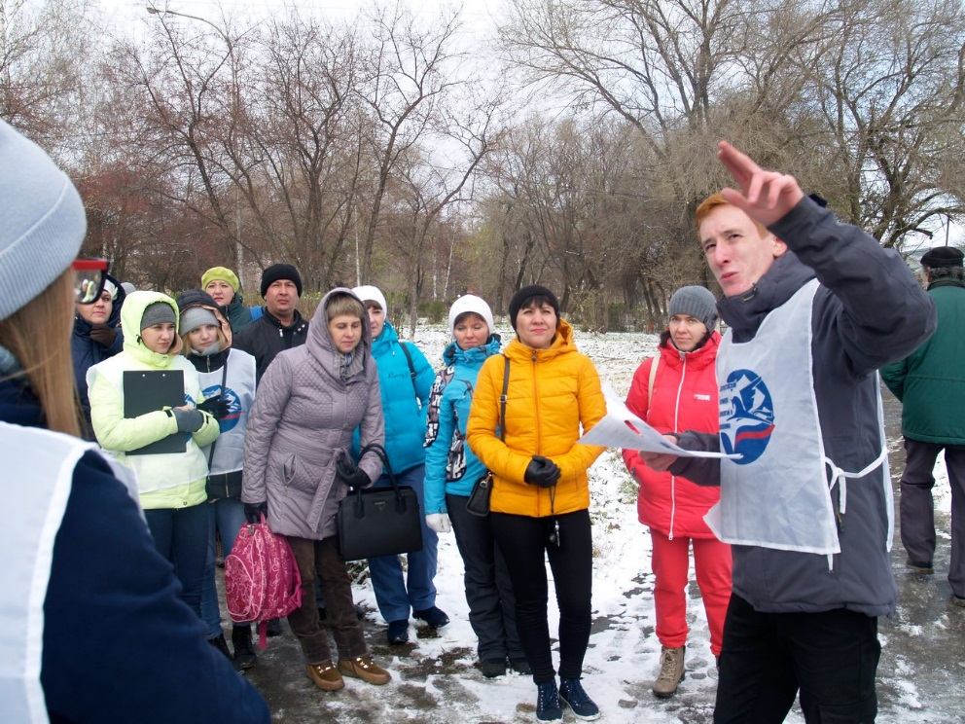
На учебной практике :
Студенческое турагентство:
Экскурсия по Площади III Интернационала

Slide 10
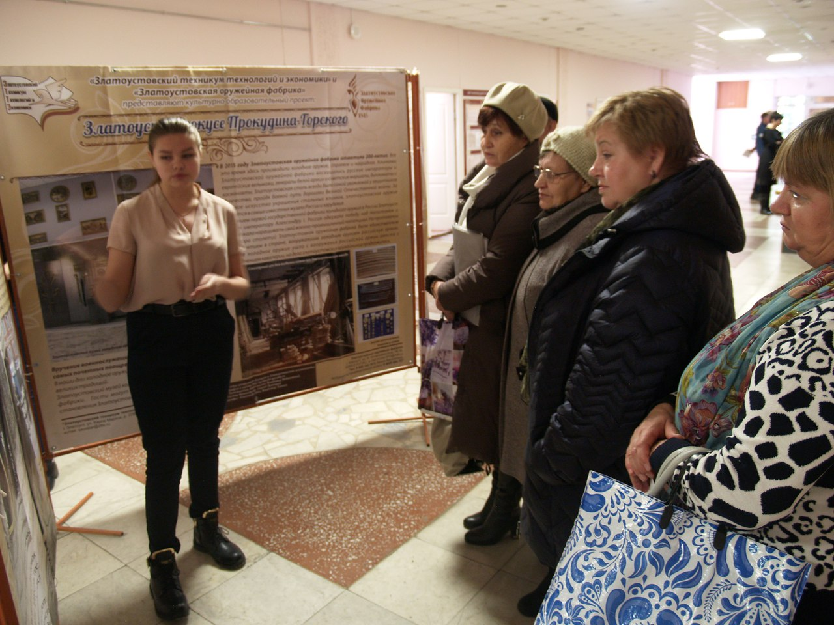
На учебной практике :
Студенческое турагентство:
Передвижная выставка «Златоуст в фокусе Прокудина – Горского»

Slide 11
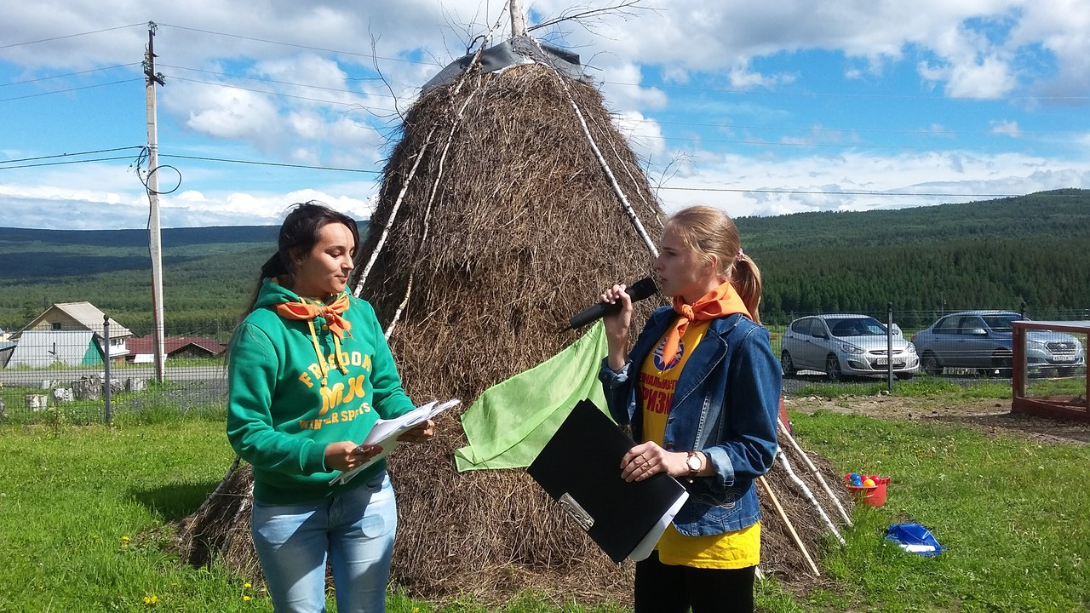
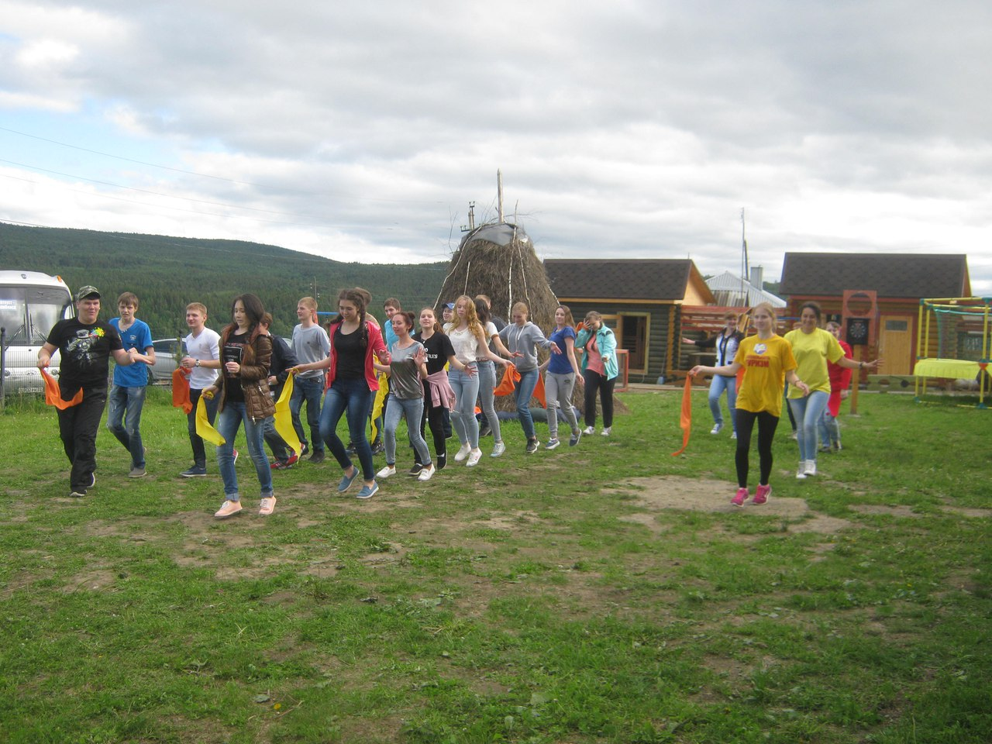
Базовые предприятия прохождения производственной практики
Первая школа экотуризма «Веселая мельница»

Slide 12
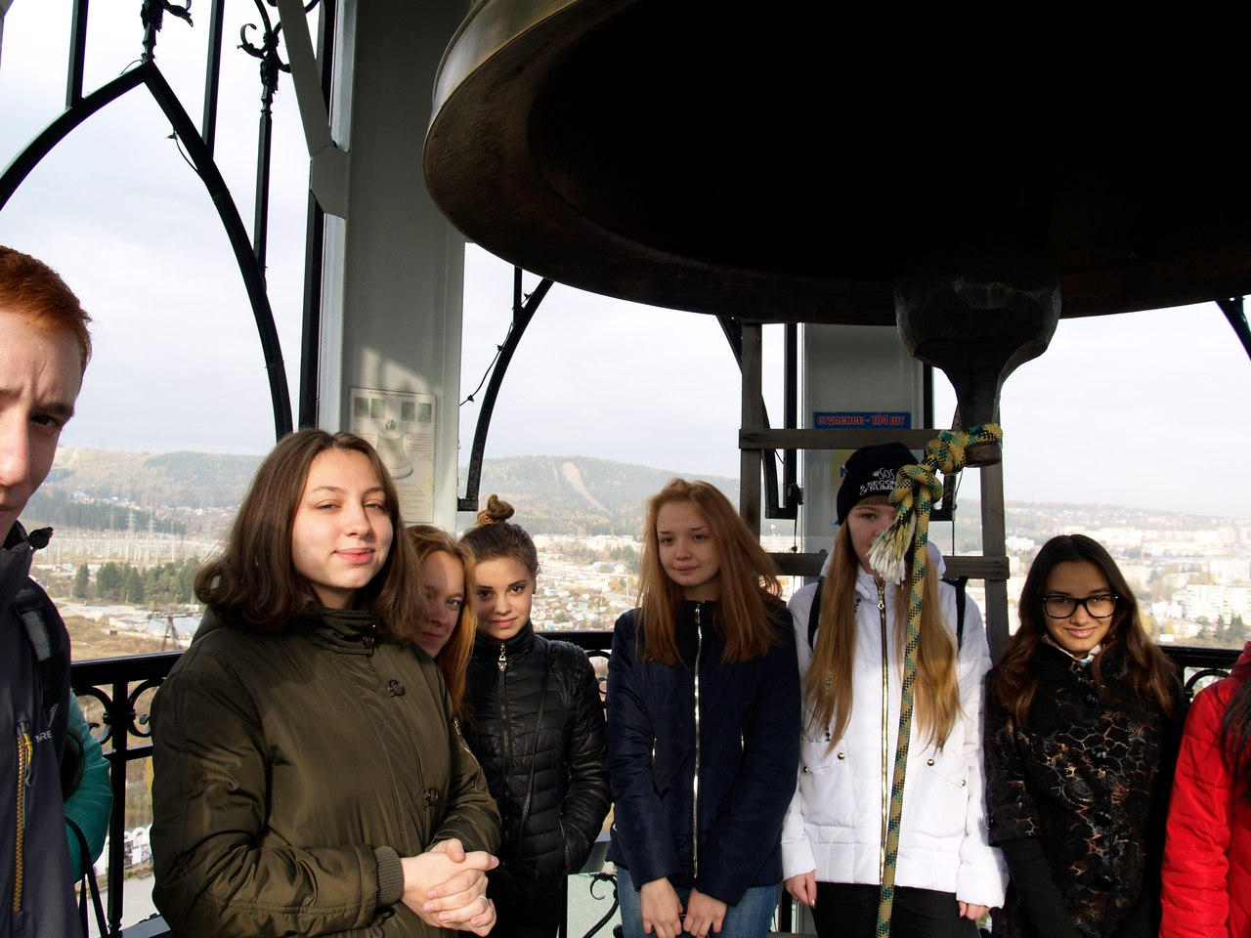
Базовые предприятия прохождения производственной практики
Культурный комплекс "Башня - колокольня с часовней святителя Иоанна Златоуста"

Slide 13
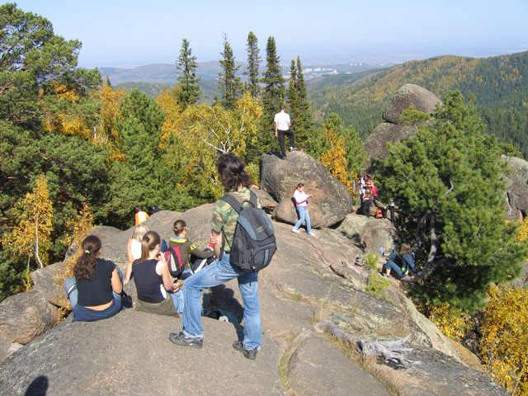
Базовые предприятия прохождения производственной практики
НП «Таганай»

Slide 14
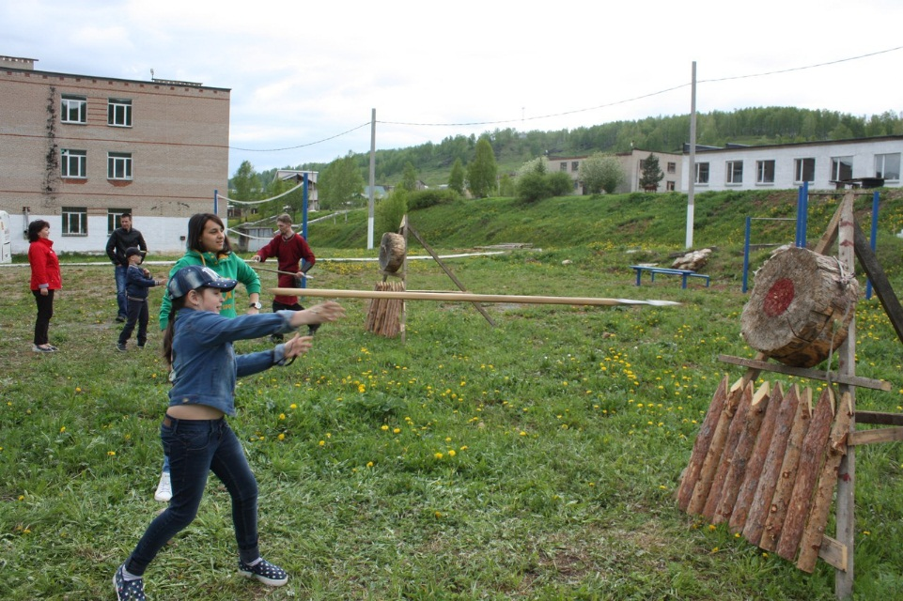
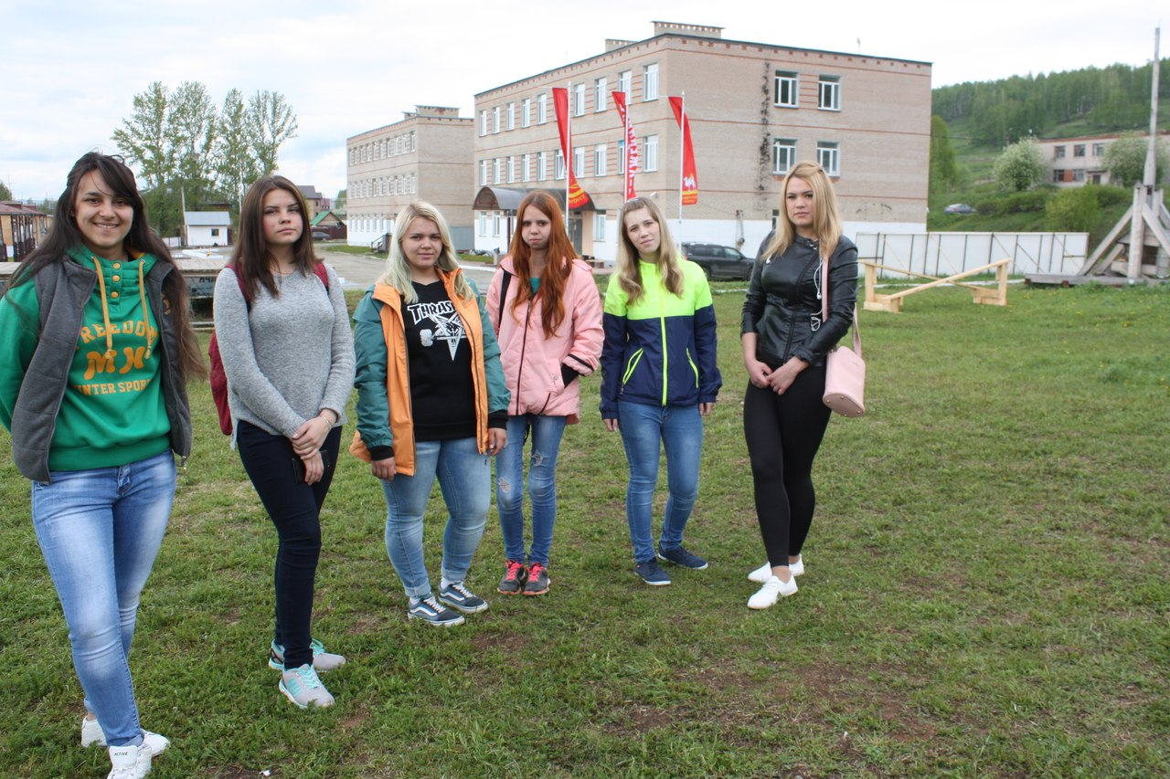
Базовые предприятия прохождения производственной практики
ОружейникЪ Парк

Slide 15
Базовые предприятия прохождения производственной практики
Туристические агентства города

Slide 16
Область применение профессии
ООО, частные и государственные предприятия, индивидуальные предприниматели
Должности:
Специалист по туризму; Менеджер по экскурсионной работе;
Менеджер по выездному, въездному, внутреннему туризму; Старший менеджер; Менеджер визового отдела, Аниматор

Slide 17
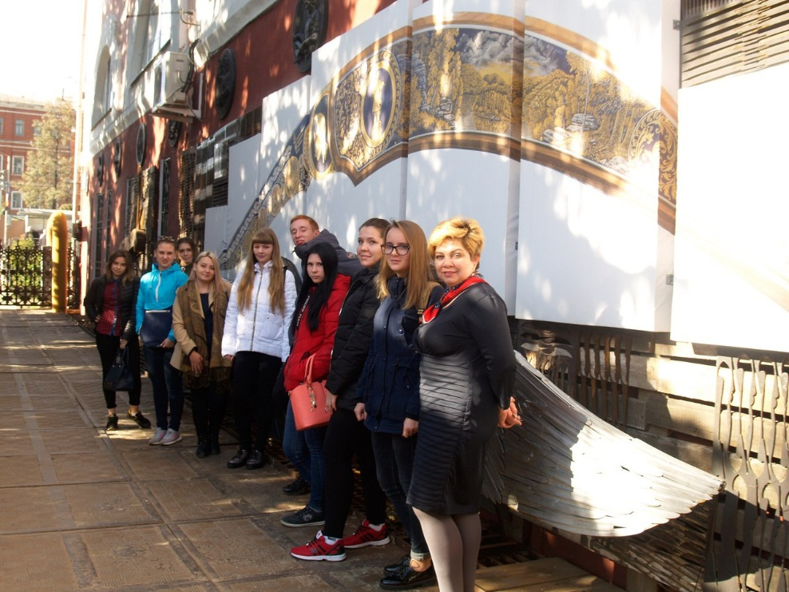
Спасибо за внимание!

